Slide 1


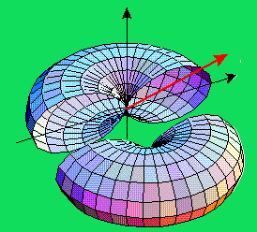
ELEKTROMAGNETIKA TERAPAN
GELOMBANG DATAR SERBASAMA
DWI ANDI NURMANTRIS
UNANG SUNARYA
HASANAH PUTRI
ATIK NOVIANTI

Slide 2
POKOK BAHASAN
1. Definisi Gelombang Datar ( Plane Wave)
2. Persamaan Gelombang Datar ( Plane Wave)
3. Vector Poynting
4.Gerak Gelombang dalam Ruang Hampa
5. Gerak Gelombang dalam Dielektrik Sempurna
6. Penjalaran Gelombang pada Konduktor yang Baik
7. Polarisasi Gelombang

Slide 3
1. Definisi Gelombang Datar ( Plane Wave)
Gelombang datar adalah gelombang yang apabila sebuah bidang tegak lurus dengan arah perambatannya, maka titik-titik potong gelombang tersebut pada bidang yang tegak lurus itu memiliki sudut fasa yang sama. Jika jarak antara sumber gelombang dan penerima sangat jauh ( d>>) maka sumber gelombang dapat dianggap sebagai sumber titik dan muka gelombang seolah membentuk bidang datar.

Slide 4
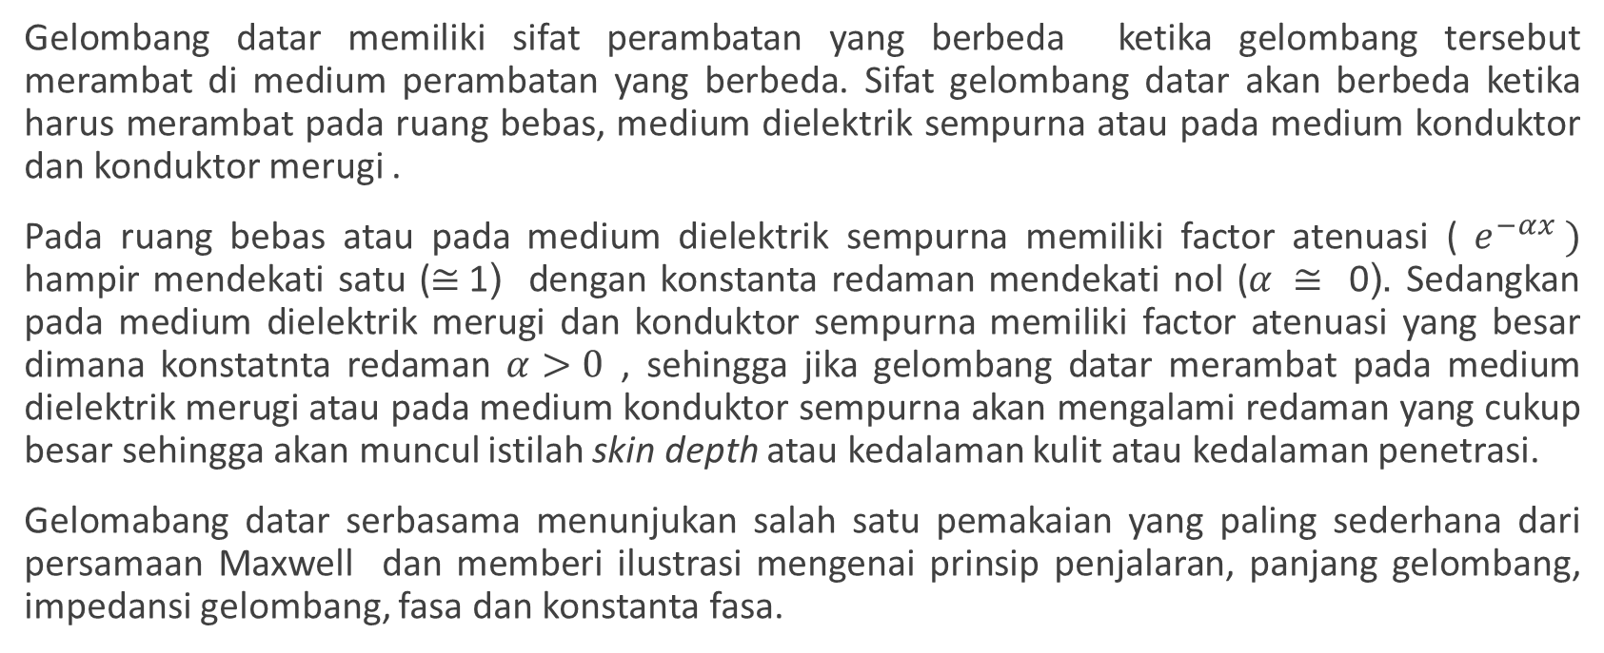
1. Definisi Gelombang Datar ( Plane Wave)
Gelombang datar memiliki sifat perambatan yang berbeda ketika gelombang tersebut merambat di medium perambatan yang berbeda. Sifat gelombang datar akan berbeda ketika harus merambat pada ruang bebas, medium dielektrik sempurna atau pada medium konduktor dan konduktor merugi .
Pada ruang bebas atau pada medium dielektrik sempurna memiliki factor atenuasi ( $e^{−αx} )$ hampir mendekati satu ($≅$1) dengan konstanta redaman mendekati nol ($α ≅$ 0). Sedangkan pada medium dielektrik merugi dan konduktor sempurna memiliki factor atenuasi yang besar dimana konstatnta redaman $α>0$ , sehingga jika gelombang datar merambat pada medium dielektrik merugi atau pada medium konduktor sempurna akan mengalami redaman yang cukup besar sehingga akan muncul istilah skin depth atau kedalaman kulit atau kedalaman penetrasi.
Gelomabang datar serbasama menunjukan salah satu pemakaian yang paling sederhana dari persamaan Maxwell dan memberi ilustrasi mengenai prinsip penjalaran, panjang gelombang, impedansi gelombang, fasa dan konstanta fasa.

Slide 5
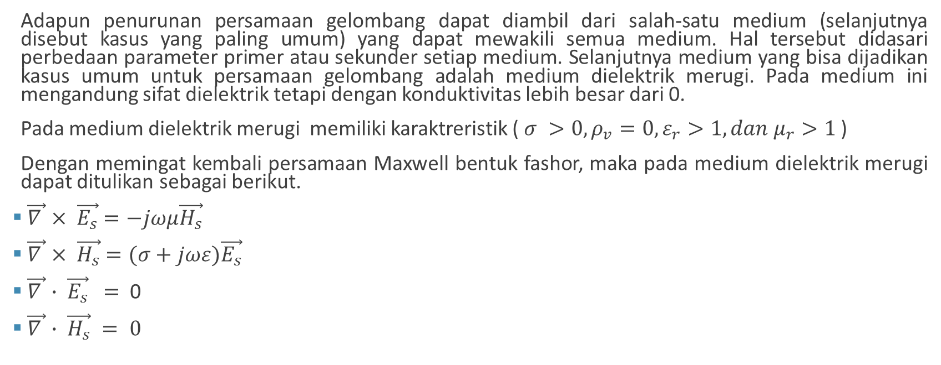
2. Persamaan Gelombang Datar ( Plane Wave)
Adapun penurunan persamaan gelombang dapat diambil dari salah-satu medium (selanjutnya disebut kasus yang paling umum) yang dapat mewakili semua medium. Hal tersebut didasari perbedaan parameter primer atau sekunder setiap medium. Selanjutnya medium yang bisa dijadikan kasus umum untuk persamaan gelombang adalah medium dielektrik merugi. Pada medium ini mengandung sifat dielektrik tetapi dengan konduktivitas lebih besar dari 0.
Pada medium dielektrik merugi memiliki karaktreristik ( $σ >0, ρ_{v}=0, ε_{r}>1, dan μ_{r}>1$ )
Dengan memingat kembali persamaan Maxwell bentuk fashor, maka pada medium dielektrik merugi dapat ditulikan sebagai berikut.
$\vec{∇ }$ $× \vec{E_{s}}$ $=−jωμ\vec{H_{s}}$
$\vec{∇ }$ $× \vec{H_{s}}$ $=(σ+jωε)\vec{E_{s}}$
$\vec{∇ }$ $∙ \vec{E_{s}}$ $=$ 0
$\vec{∇ }$ $∙ \vec{H_{s}} = 0$

Slide 6
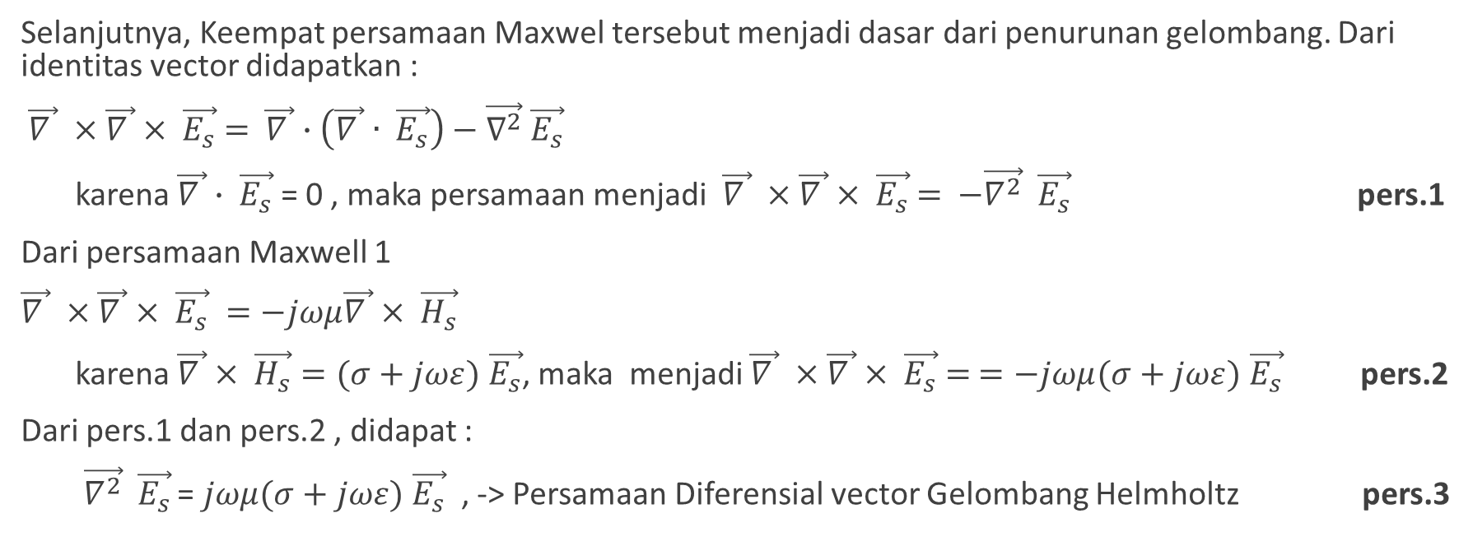
2. Persamaan Gelombang Datar ( Plane Wave)
Selanjutnya, Keempat persamaan Maxwel tersebut menjadi dasar dari penurunan gelombang. Dari identitas vector didapatkan :
$\vec{∇ }$ $×\vec{∇ }× \vec{E_{s}}$ $=$ $\vec{∇ }∙\left(\vec{∇ }∙ \vec{E_{s}}\right)−\vec{∇^{2}} \vec{E_{s}}$
karena $\vec{∇ }∙ \vec{E_{s}}$ = 0 , maka persamaan menjadi $\vec{∇ }$ $×\vec{∇ }× \vec{E_{s}}$ $=$ $−\vec{∇^{2}} \vec{E_{s}}$ pers.1
Dari persamaan Maxwell 1
$\vec{∇ }$ $×\vec{∇ }× \vec{E_{s}} =−jωμ\vec{∇ }× \vec{H_{s}}$
karena $\vec{∇ }× \vec{H_{s}}=(σ+jωε)$ $\vec{E_{s}}$, maka menjadi $\vec{∇ }$ $×\vec{∇ }× \vec{E_{s}}$ $=$ $=−jωμ(σ+jωε)$ $\vec{E_{s}}$ pers.2
Dari pers.1 dan pers.2 , didapat :
$\vec{∇^{2}} \vec{E_{s}}$ = $jωμ(σ+jωε)$ $\vec{E_{s}}$ , -> Persamaan Diferensial vector Gelombang Helmholtz pers.3

Slide 7
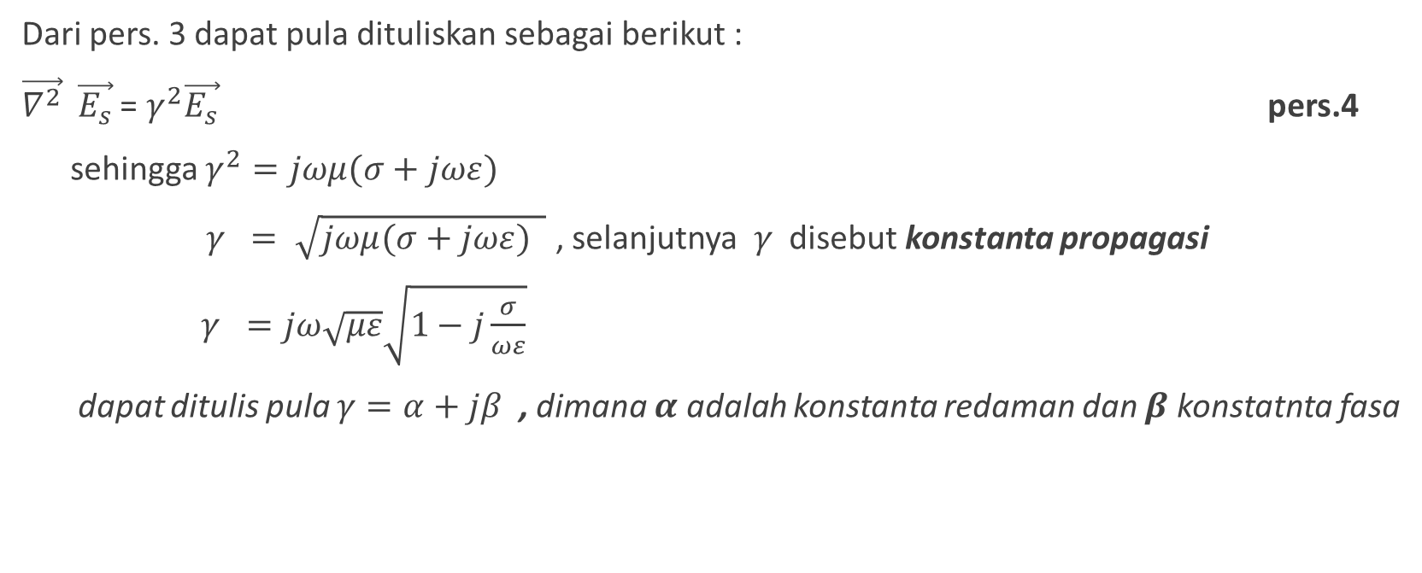
2. Persamaan Gelombang Datar ( Plane Wave)
Dari pers. 3 dapat pula dituliskan sebagai berikut :
$\vec{∇^{2}} \vec{E_{s}}$ = $γ^{2}\vec{E_{s}}$ pers.4
sehingga $γ^{2}=jωμ(σ+jωε)$
$γ = \sqrt{jωμ(σ+jωε) }$ , selanjutnya $γ$ disebut konstanta propagasi
$γ =jω\sqrt{με}\sqrt{1−j\frac{σ}{ωε}}$
dapat ditulis pula $γ=α+jβ$ , dimana $α$ adalah konstanta redaman dan $β$ konstatnta fasa

Slide 8
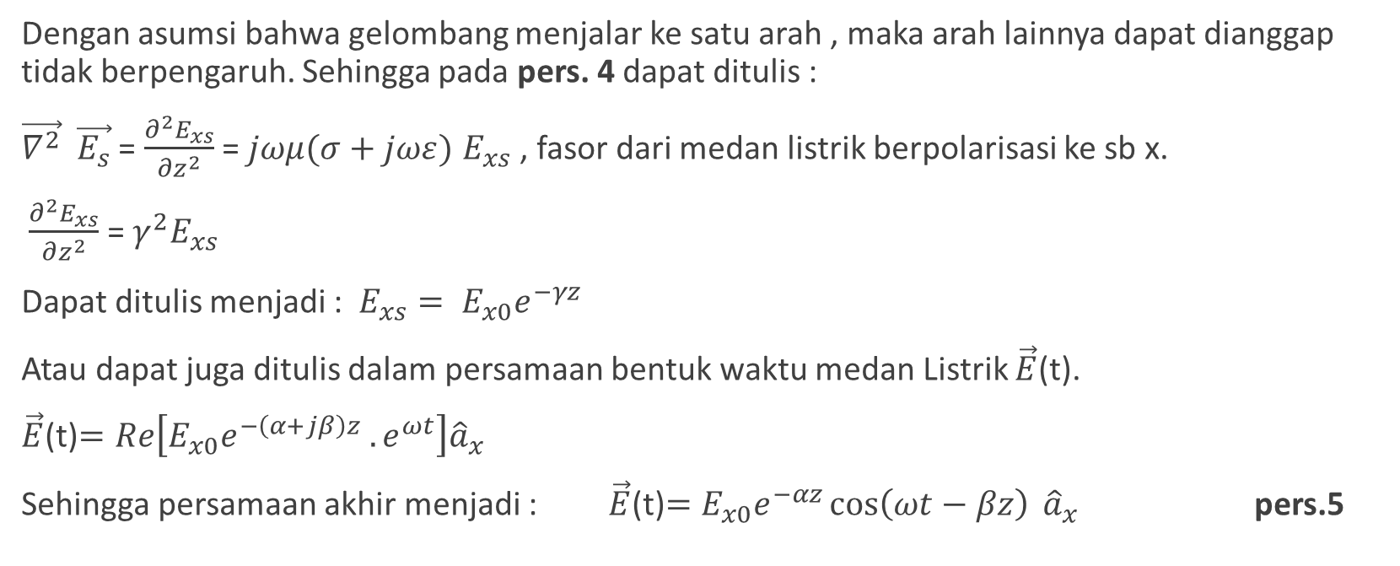
2. Persamaan Gelombang Datar ( Plane Wave)
Dengan asumsi bahwa gelombang menjalar ke satu arah , maka arah lainnya dapat dianggap tidak berpengaruh. Sehingga pada pers. 4 dapat ditulis :
$\vec{∇^{2}} \vec{E_{s}}$ = $\frac{∂^{2}E_{xs}}{∂z^{2}}$ = $jωμ(σ+jωε)$ $E_{xs}$ , fasor dari medan listrik berpolarisasi ke sb x.
$\frac{∂^{2}E_{xs}}{∂z^{2}}$ = $γ^{2}E_{xs}$
Dapat ditulis menjadi : $E_{xs}= E_{x0}e^{−γz}$
Atau dapat juga ditulis dalam persamaan bentuk waktu medan Listrik $\vec{E}$(t).
$\vec{E}$(t)$=Re\left[E_{x0}e^{−\left(α+jβ\right)z} .e^{ωt}\right]{\hat{a}}_{x}$
Sehingga persamaan akhir menjadi : $\vec{E}$(t)$=E_{x0}e^{−αz}\cos\left(ωt−βz\right) {\hat{a}}_{x}$ pers.5

Slide 9
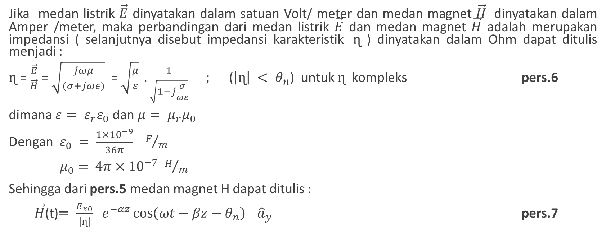
2. Persamaan Gelombang Datar ( Plane Wave)
Jika medan listrik $\vec{E}$ dinyatakan dalam satuan Volt/ meter dan medan magnet $\vec{H}$ dinyatakan dalam Amper /meter, maka perbandingan dari medan listrik $\vec{E}$ dan medan magnet $\vec{H}$ adalah merupakan impedansi ( selanjutnya disebut impedansi karakteristik $ɳ$ ) dinyatakan dalam Ohm dapat ditulis menjadi :
$ɳ$ = $\frac{\vec{E}}{\vec{H}}$ = $\sqrt{\frac{jωμ}{(σ+jωε)}}$ = $\sqrt{\frac{μ}{ε}} . \frac{1}{\sqrt{1−j\frac{σ}{ωε}}} ;$ ($\left|ɳ\right| < θ_{n}$) untuk $ɳ$ kompleks pers.6
dimana $ε= ε_{r}ε_{0}$dan $μ= μ_{r}μ_{0}$
Dengan ${ ε}_{0} = \frac{1×{10}^{−9}}{36π}$ ${ F}/m$
$μ_{0}=$ $4π×{10}^{−7}$ $H/m$
Sehingga dari pers.5 medan magnet H dapat ditulis :
$\vec{H}$(t)$= \frac{E_{x0}}{\left|ɳ\right|} e^{−αz}\cos\left(ωt−βz−θ_{n}\right) {\hat{a}}_{y}$ pers.7

Slide 10
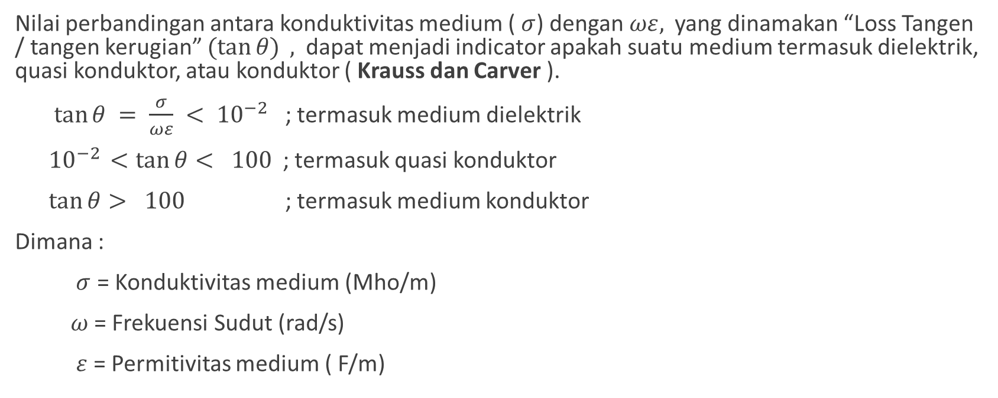
2. Persamaan Gelombang Datar ( Plane Wave)
Nilai perbandingan antara konduktivitas medium ( $σ$) dengan $ωε,$yang dinamakan “Loss Tangen / tangen kerugian” $(\tan{θ) },$ dapat menjadi indicator apakah suatu medium termasuk dielektrik, quasi konduktor, atau konduktor ( Krauss dan Carver ).
$\tan{θ = \frac{σ}{ωε} < {10}^{−2}}$ ; termasuk medium dielektrik
${10}^{−2} <tan{θ< 100 }$; termasuk quasi konduktor
$\tan{θ> 100 }$ ; termasuk medium konduktor
Dimana :
$σ$ = Konduktivitas medium (Mho/m)
$ω$= Frekuensi Sudut (rad/s)
$ε$ = Permitivitas medium ( F/m)

Slide 11
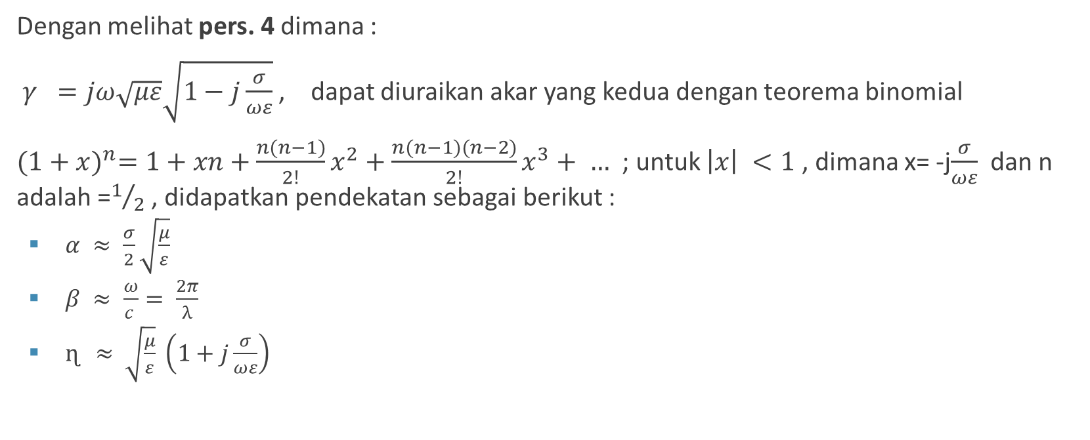
2. Persamaan Gelombang Datar ( Plane Wave)
Dengan melihat pers. 4 dimana :
$γ =jω\sqrt{με}\sqrt{1−j\frac{σ}{ωε}}$ , dapat diuraikan akar yang kedua dengan teorema binomial
${(1+x)}^{n}=1+xn+\frac{n(n−1)}{2!}x^{2}+$ $\frac{n(n−1)(n−2)}{2!}x^{3}+ …$ ; untuk $\left|x\right| <1$ , dimana x= -j$\frac{σ}{ωε}$ dan n adalah =$1/2$ , didapatkan pendekatan sebagai berikut :
  $α ≈ \frac{σ}{2}\sqrt{\frac{μ}{ε}}$
  $β ≈ \frac{ω}{c }= \frac{2π}{λ}$
  $ɳ$ $≈$ $\sqrt{\frac{μ}{ε}} \left(1+j\frac{σ}{ωε}\right)$

Slide 12
2. Persamaan Gelombang Datar ( Plane Wave)
α = konstanta redaman (neper/meter)
γ = α + jβ = Konstanta Propagasi
Amplituda medan
β = konstanta fasa (radian/meter)
Tanda ( - ) berarti gelombang merambat ke arah sumbu-z positif.
Jika ( + ) berarti gelombang merambat ke arah sumbu-z negatif
Gelombang bergetar searah sumbu-x

Slide 13
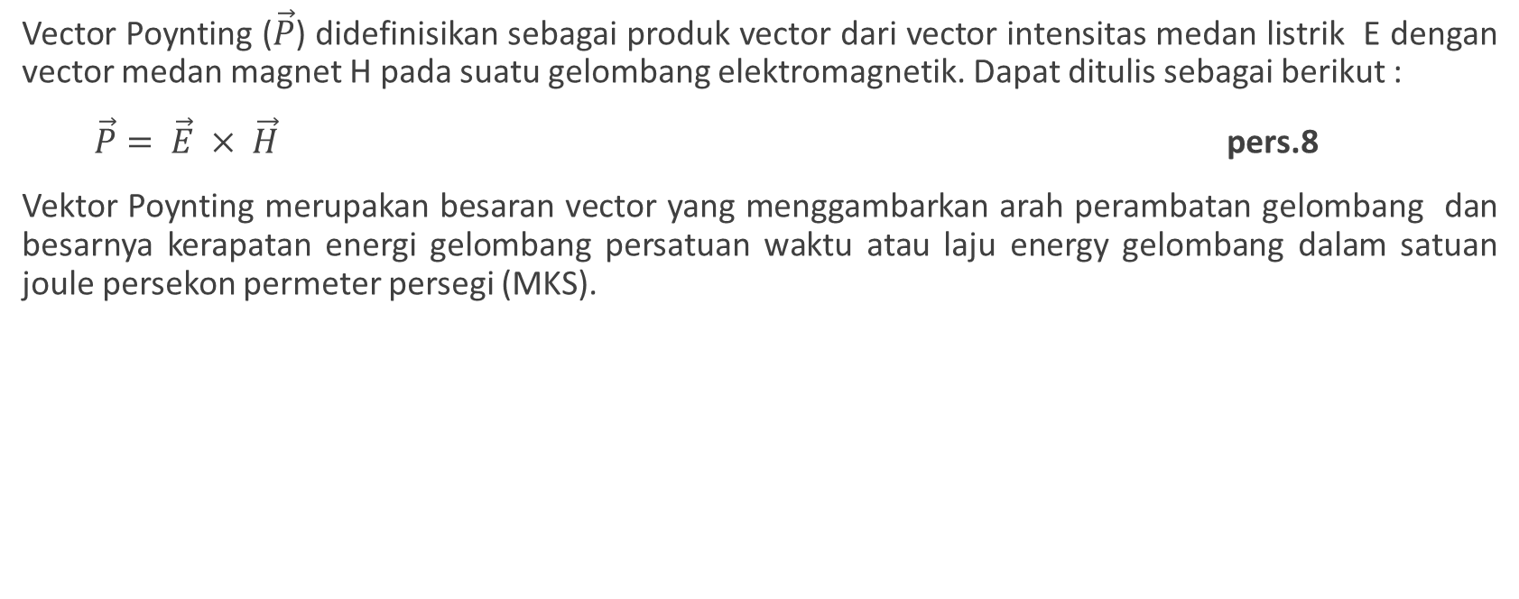
3. Vector Poynting
Vector Poynting ($\vec{P}$) didefinisikan sebagai produk vector dari vector intensitas medan listrik E dengan vector medan magnet H pada suatu gelombang elektromagnetik. Dapat ditulis sebagai berikut :
$\vec{P}= \vec{E} × \vec{H}$ pers.8
Vektor Poynting merupakan besaran vector yang menggambarkan arah perambatan gelombang dan besarnya kerapatan energi gelombang persatuan waktu atau laju energy gelombang dalam satuan joule persekon permeter persegi (MKS).
Arah perambatan gelombang

Slide 14
3. Vector Poynting
Karena vector intensitas medan listrik dan vector intensitas medan magnet saling tegak lurus satu sama lainnya, maka cross product dari E dan H menghasilkan vector lain yang arahnya tegak lurus terhadap E dan H. Misal jika vector intensitas medan listrik bergetar ke arah sumbu x dan vector instensitas medan magnet bergetar kearah sumbu y maka vector pointing akan ke arah sumbu z. Dapat diiliustrasikan sebagai berikut :

Slide 15
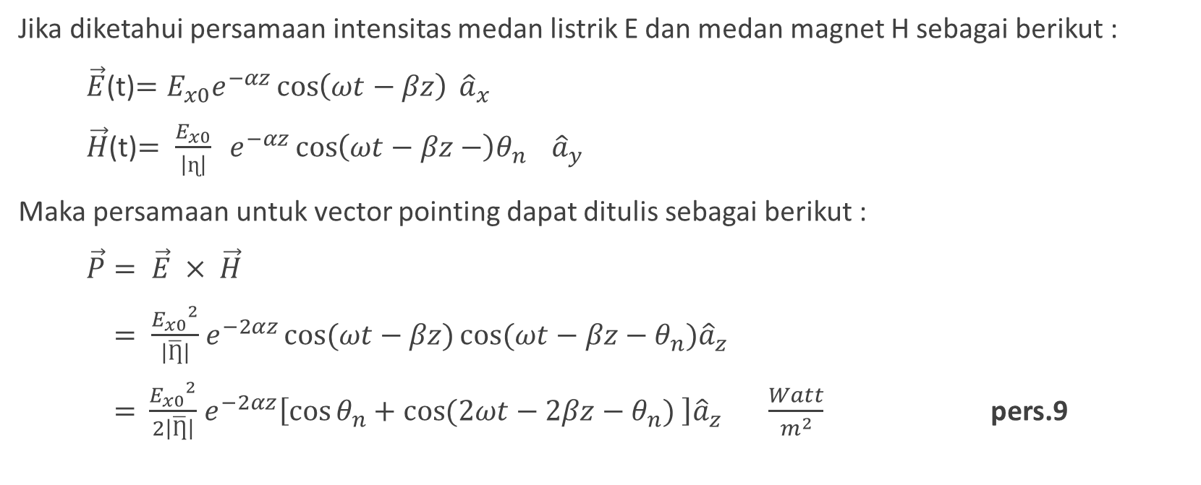
3. Vector Poynting
Jika diketahui persamaan intensitas medan listrik E dan medan magnet H sebagai berikut :
$\vec{E}$(t)$=E_{x0}e^{−αz}\cos\left(ωt−βz\right) {\hat{a}}_{x}$
$\vec{H}$(t)$= \frac{E_{x0}}{\left|ɳ\right|} e^{−αz}\cos\left(ωt−βz−\right)θ_{n} {\hat{a}}_{y}$
Maka persamaan untuk vector pointing dapat ditulis sebagai berikut :
$\vec{P}= \vec{E} × \vec{H}$
$= \frac{{E_{x0}}^{2}}{\left|\overline{Ƞ}\right|}$ $e^{−2αz}\cos{(ωt−βz)\cos{(ωt−βz−θ_{n}){\hat{a}}_{z}}}$
$=$ $\frac{{E_{x0}}^{2}}{2\left|\overline{Ƞ}\right|}$ $e^{−2αz}\left[\cos{θ_{n}}+\cos{(2ωt−2βz−θ_{n}) }\right]{\hat{a}}_{z}$ $\frac{Watt}{m^{2}}$ pers.9

Slide 16
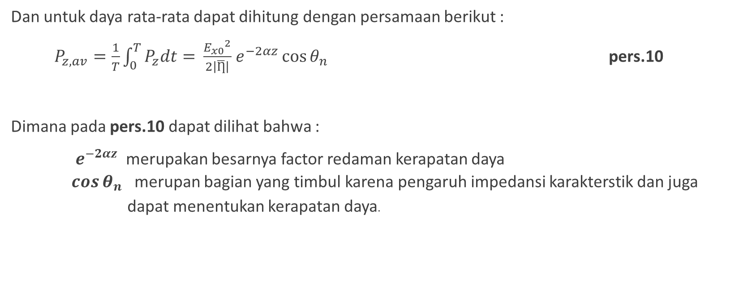
3. Vector Poynting
Dan untuk daya rata-rata dapat dihitung dengan persamaan berikut :
$P_{z, av}=\frac{1}{T}\int_{0}^{T}{P_{z}dt}=$ $\frac{{E_{x0}}^{2}}{2\left|\overline{Ƞ}\right|}$ $e^{−2αz}\cos{θ_{n}}$ pers.10
Dimana pada pers.10 dapat dilihat bahwa :
${ e}^{−2αz}$ merupakan besarnya factor redaman kerapatan daya
    $\cos{θ_{n}}$ merupan bagian yang timbul karena pengaruh impedansi karakterstik dan juga
    dapat menentukan kerapatan daya.

Slide 17
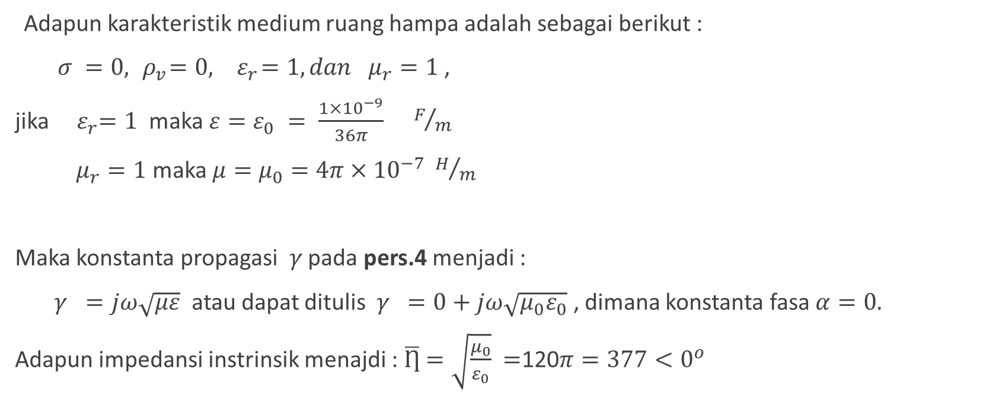
4.Gerak Gelombang dalam Ruang Hampa
Adapun karakteristik medium ruang hampa adalah sebagai berikut :
$σ =0, { ρ}_{v}=0, { ε}_{r}=1, dan μ_{r}=1$ ,
jika ${ ε}_{r}=1$ maka $ε=ε_{0} = \frac{1×{10}^{−9}}{36π} { F}/m$
$μ_{r}=1$ maka $μ=μ_{0}=$ $4π×{10}^{−7}$ $H/m$
Maka konstanta propagasi $γ$ pada pers.4 menjadi :
$γ =jω\sqrt{με}$ atau dapat ditulis $γ =0+jω\sqrt{μ_{0}ε_{0}}$ , dimana konstanta fasa $α=0.$
Adapun impedansi instrinsik menajdi : $\overline{Ƞ}$ $=\sqrt{\frac{μ_{0}}{ε_{0}}} =$120$π=377<0^{o}$

Slide 18
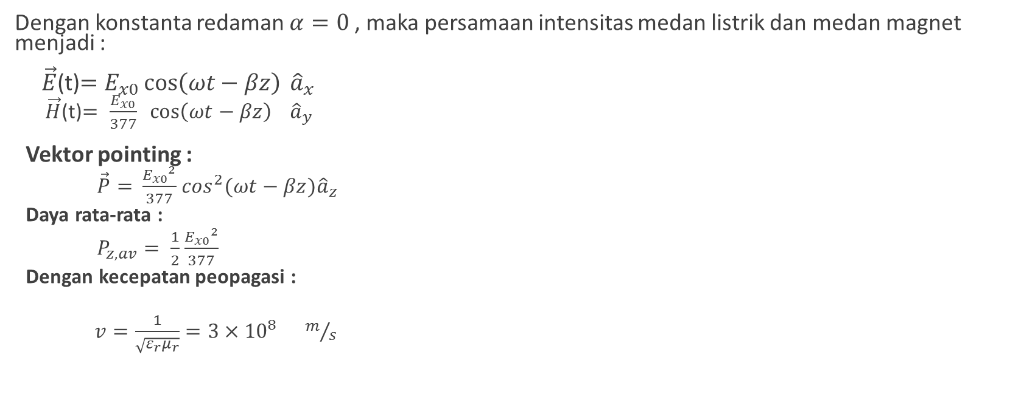
4.Gerak Gelombang dalam Ruang Hampa
Dengan konstanta redaman $α=0$, maka persamaan intensitas medan listrik dan medan magnet menjadi :
$\vec{E}$(t)$=E_{x0}\cos\left(ωt−βz\right) {\hat{a}}_{x}$
  $\vec{H}$(t)$= \frac{E_{x0}}{377} \cos\left(ωt−βz\right) {\hat{a}}_{y}$
Vektor pointing :
  $\vec{P}=$ $\frac{{E_{x0}}^{2}}{377}$ $\cos^{2}(ωt−βz){\hat{a}}_{z}$
  Daya rata-rata :
  $P_{z, av}= \frac{1}{2}$ $\frac{{E_{x0}}^{2}}{377}$
  Dengan kecepatan peopagasi :
  $v=\frac{1}{\sqrt{ε_{r}μ_{r}}}=3×{10}^{8} m/s$

Slide 19
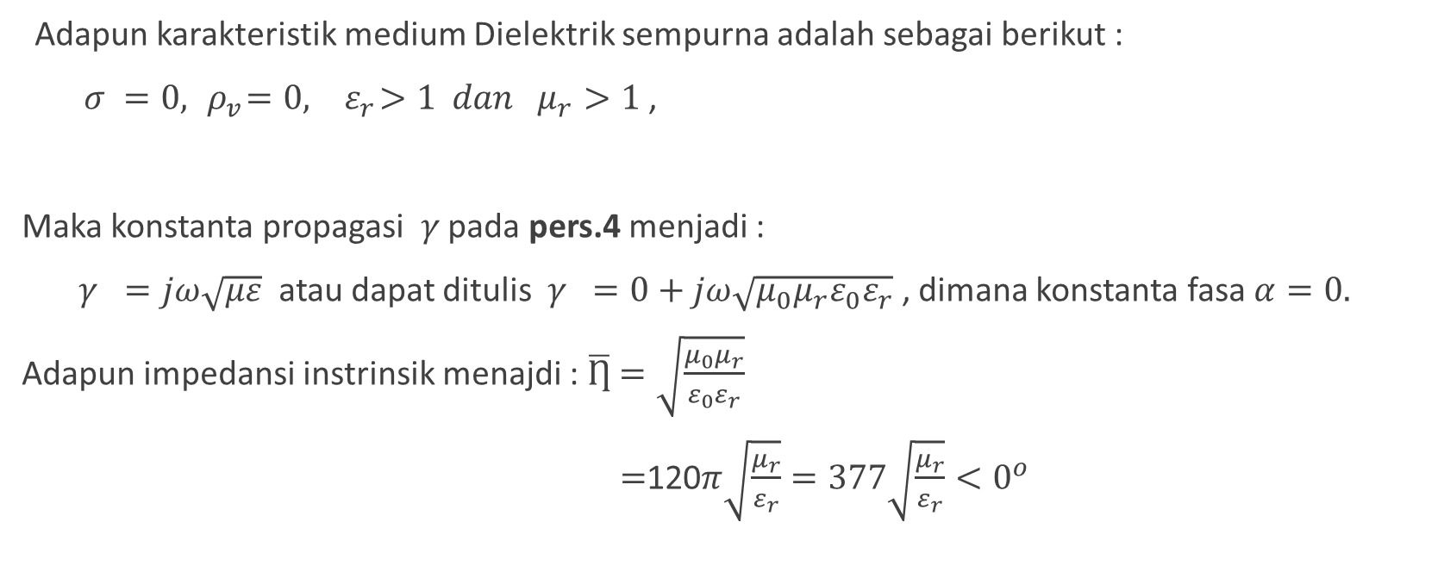
5. Gerak Gelombang dalam Dielektrik Sempurna
Adapun karakteristik medium Dielektrik sempurna adalah sebagai berikut :
$σ =0, { ρ}_{v}=0, { ε}_{r}>1 dan μ_{r}>1$ ,
Maka konstanta propagasi $γ$ pada pers.4 menjadi :
$γ =jω\sqrt{με}$ atau dapat ditulis $γ =0+jω\sqrt{μ_{0}μ_{r}ε_{0}ε_{r}}$ , dimana konstanta fasa $α=0.$
Adapun impedansi instrinsik menajdi : $\overline{Ƞ}$ $=\sqrt{\frac{μ_{0}μ_{r}}{ε_{0}ε_{r}}}$
$=$120$π\sqrt{\frac{μ_{r}}{ε_{r}}}=377\sqrt{\frac{μ_{r}}{ε_{r}}}<0^{o}$

Slide 20
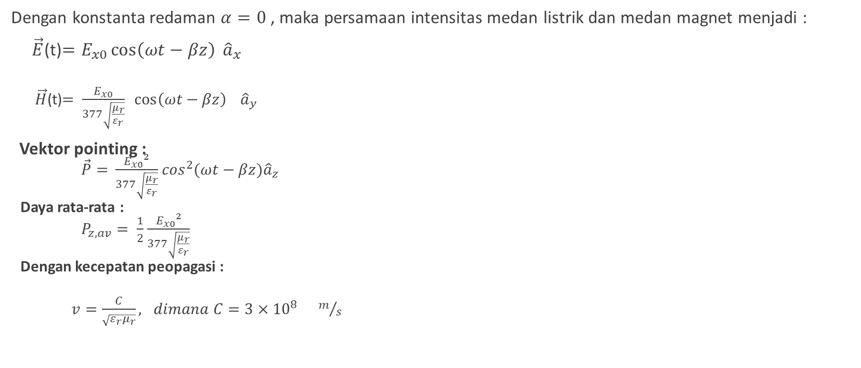
5. Gerak Gelombang dalam Dielektrik Sempurna
Dengan konstanta redaman $α=0$, maka persamaan intensitas medan listrik dan medan magnet menjadi :
$\vec{E}$(t)$=E_{x0}\cos\left(ωt−βz\right) {\hat{a}}_{x}$
  $\vec{H}$(t)$= \frac{E_{x0}}{377\sqrt{\frac{μ_{r}}{ε_{r}}}} \cos\left(ωt−βz\right) {\hat{a}}_{y}$
Vektor pointing :
  $\vec{P}=$ $\frac{{E_{x0}}^{2}}{377\sqrt{\frac{μ_{r}}{ε_{r}}}}$ $\cos^{2}(ωt−βz){\hat{a}}_{z}$
  Daya rata-rata :
  $P_{z, av}= \frac{1}{2}$ $\frac{{E_{x0}}^{2}}{377\sqrt{\frac{μ_{r}}{ε_{r}}}}$
  Dengan kecepatan peopagasi :
  $v=\frac{C}{\sqrt{ε_{r}μ_{r}}}, dimana C=3×{10}^{8} m/s$

Slide 21
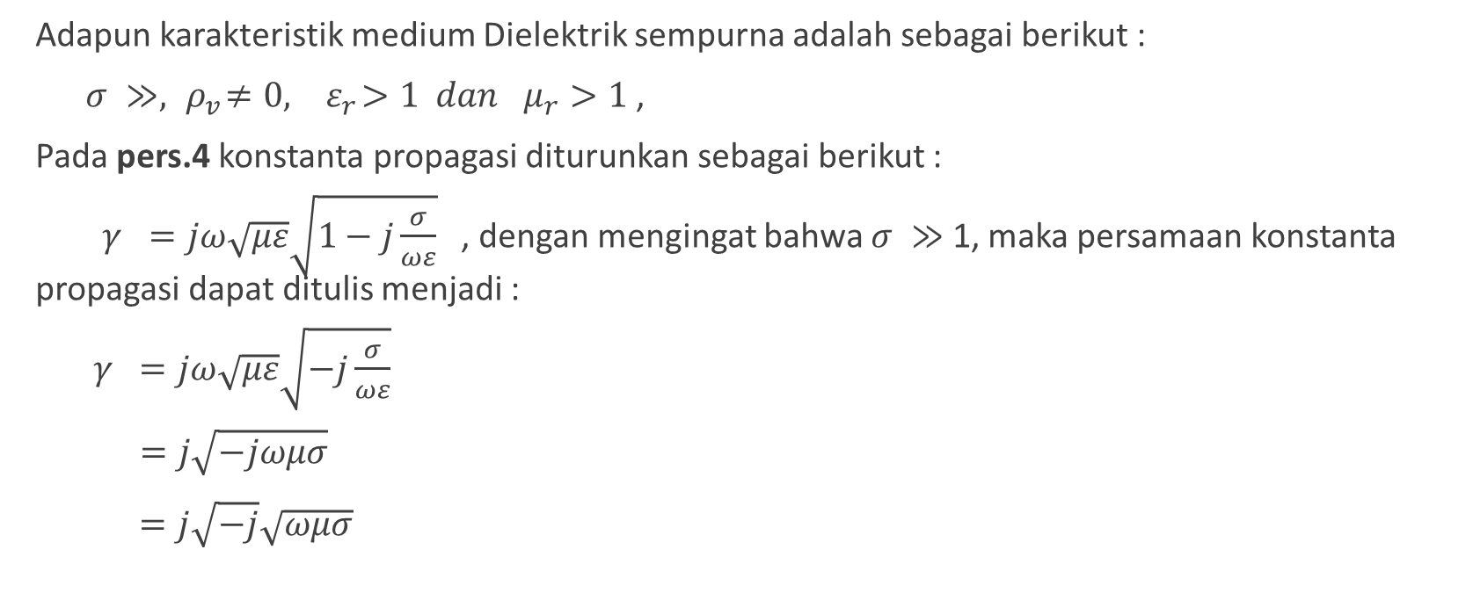
6. Penjalaran Gelombang pada Konduktor yang Baik
Adapun karakteristik medium Dielektrik sempurna adalah sebagai berikut :
$σ ≫, { ρ}_{v}≠0, { ε}_{r}>1 dan μ_{r}>1$ ,
Pada pers.4 konstanta propagasi diturunkan sebagai berikut :
$γ =jω\sqrt{με}\sqrt{1−j\frac{σ}{ωε}}$ , dengan mengingat bahwa $σ ≫$ 1, maka persamaan konstanta propagasi dapat ditulis menjadi :
$γ =jω\sqrt{με}\sqrt{−j\frac{σ}{ωε}}$
$=j\sqrt{−jωμσ}$
$=j\sqrt{−j}\sqrt{ωμσ}$

Slide 22
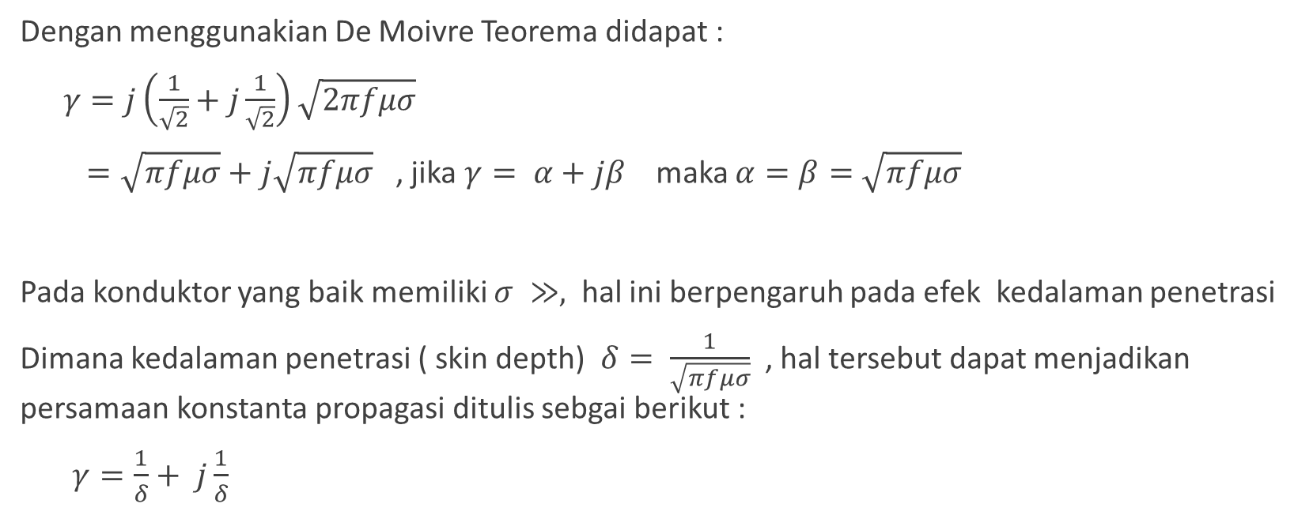
6. Penjalaran Gelombang pada Konduktor yang Baik
Dengan menggunakian De Moivre Teorema didapat :
$γ=j\left(\frac{1}{\sqrt{2}}+j\frac{1}{\sqrt{2}}\right)\sqrt{2πfμσ}$
$=\sqrt{πfμσ}+j\sqrt{πfμσ}$ , jika $γ= α+jβ$ maka $α=β=$ $\sqrt{πfμσ}$
Pada konduktor yang baik memiliki $σ ≫,$ hal ini berpengaruh pada efek kedalaman penetrasi
Dimana kedalaman penetrasi ( skin depth) $δ= \frac{1}{\sqrt{πfμσ}}$ , hal tersebut dapat menjadikan persamaan konstanta propagasi ditulis sebgai berikut :
$γ=\frac{1}{δ}+ j\frac{1}{δ}$

Slide 23
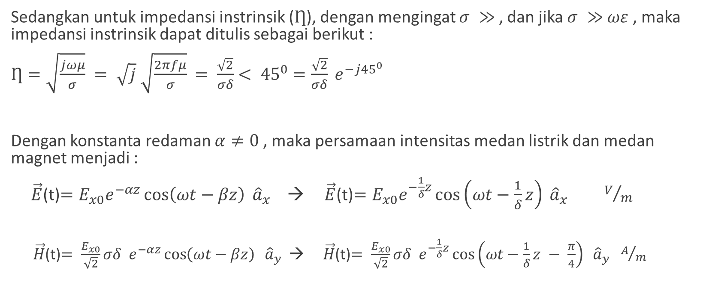
6. Penjalaran Gelombang pada Konduktor yang Baik
Sedangkan untuk impedansi instrinsik ($Ƞ$), dengan mengingat $σ ≫$ , dan jika $σ ≫$ $ωε$ , maka impedansi instrinsik dapat ditulis sebagai berikut :
$Ƞ=\sqrt{\frac{jωμ}{σ}} = \sqrt{j}$ $\sqrt{\frac{2πfμ}{σ}}$ $= \frac{\sqrt{2}}{σδ}$ $< {45}^{0}$ $=\frac{\sqrt{2}}{σδ} e^{−j{45}^{0}}$
Dengan konstanta redaman $α≠0$, maka persamaan intensitas medan listrik dan medan magnet menjadi :
$\vec{E}$(t)$=E_{x0}e^{−αz}\cos\left(ωt−βz\right) {\hat{a}}_{x}$ → $\vec{E}$(t)$=E_{x0}e^{−\frac{1}{δ}z}\cos\left(ωt−\frac{1}{δ}z\right) {\hat{a}}_{x}$ $V/m$
  $\vec{H}$(t)$= \frac{E_{x0}}{\sqrt{2}}σδ e^{−αz}\cos\left(ωt−βz\right) {\hat{a}}_{y}$ → $\vec{H}$(t)$= \frac{E_{x0}}{\sqrt{2}}σδ e^{−\frac{1}{δ}z}\cos\left(ωt−\frac{1}{δ}z − \frac{π}{4}\right) {\hat{a}}_{y}$ $A/m$

Slide 24

6. Penjalaran Gelombang pada Konduktor yang Baik
Vektor pointing :
  $\vec{P}=$ $\frac{{E_{x0}}^{2}}{2\sqrt{2}}δσ$ $e^{−\frac{2}{δ}z}$ $\left[\cos{\frac{π}{4}}+cos\left(2ωt−\frac{2 z}{δ}−\frac{π}{4}\right)\right]{\hat{a}}_{z}$
  Daya rata-rata :
  $P_{z, av}= \frac{1}{4}$ $σδ{E_{x0}}^{2}$ $e^{−\frac{2}{δ}z}$

Slide 25
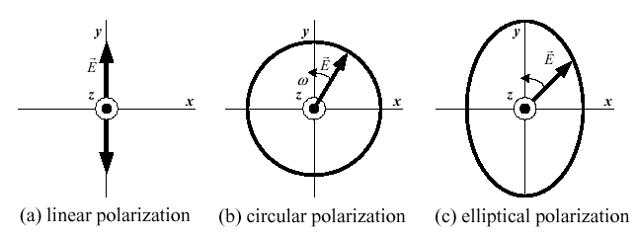
7. Polarisasi Gelombang
Polarisasi gelombang merupakan sifat gelombang elektromagnetik dimana medan listrik E bergetar pada arah tertentu dan medan magnet H bergetar tegak lurus arah getaran medal listrik E.
Pada umumnya dikenal 3 macam polarisasi gelombang yaitu : polarisasi linear, polarisasi sirkular (lingkaran), dan polarisasi ellips.

Slide 26
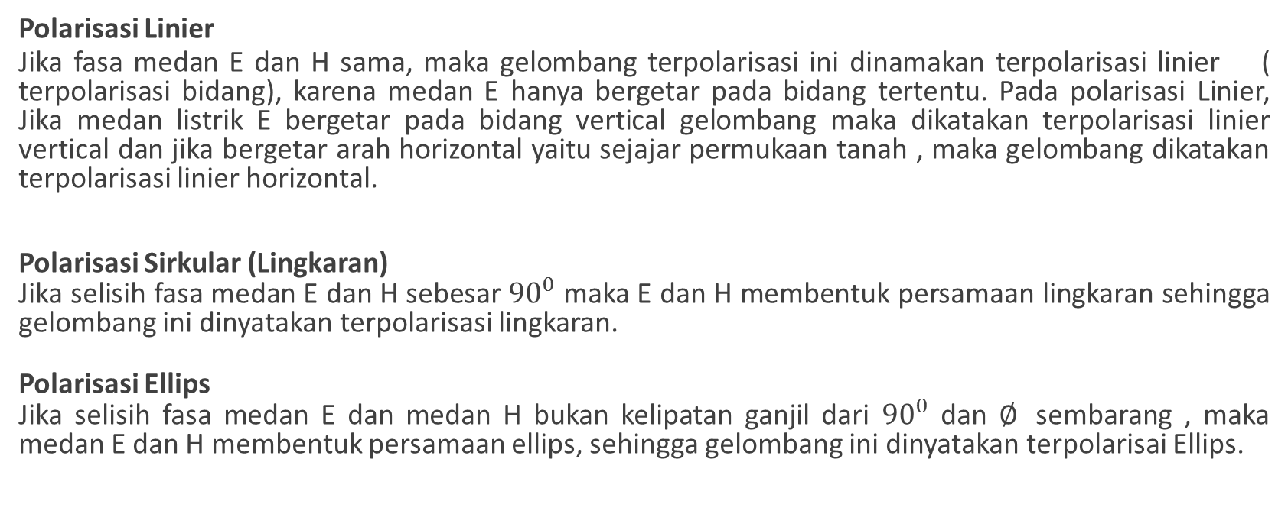
7. Polarisasi Gelombang
Polarisasi Linier
Jika fasa medan E dan H sama, maka gelombang terpolarisasi ini dinamakan terpolarisasi linier ( terpolarisasi bidang), karena medan E hanya bergetar pada bidang tertentu. Pada polarisasi Linier, Jika medan listrik E bergetar pada bidang vertical gelombang maka dikatakan terpolarisasi linier vertical dan jika bergetar arah horizontal yaitu sejajar permukaan tanah , maka gelombang dikatakan terpolarisasi linier horizontal.
Polarisasi Sirkular (Lingkaran)
Jika selisih fasa medan E dan H sebesar ${90}^{0}$ maka E dan H membentuk persamaan lingkaran sehingga gelombang ini dinyatakan terpolarisasi lingkaran.
Polarisasi Ellips
Jika selisih fasa medan E dan medan H bukan kelipatan ganjil dari ${90}^{0}$ dan $∅$ sembarang , maka medan E dan H membentuk persamaan ellips, sehingga gelombang ini dinyatakan terpolarisai Ellips.

Slide 27
TERIMAKASIH

